Slide 1
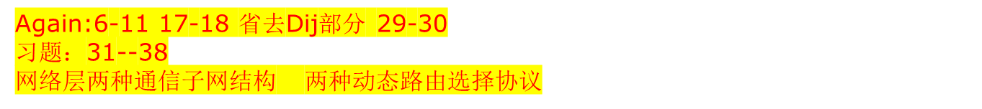
第五章 网络层（1）
华南理工大学计算机科学与工程学院

Slide 2

第五章的主要目标
分组如何从源机到达目的机？
怎样找到一根通路？（Path）
  路由选择协议，路由器（Router）
  被路由协议： IPv4、IPv6
  其它，如ARP、ICMP、CIDR等

Slide 3
第一部分的主要内容（5.1~5.2 P274~302）
网络层概述
路由选择协议概述（Routing algorithm）
学习 Dijkstra 算法
距离矢量（DV）路由选择算法：Rip
链路状态（LS）路由选择算法 ：OSPF
多级路由、广播路由、移动路由、对等路由、P2P等等

Slide 4
本节的主要内容
网络层的主要功能
路由选择算法
  静态路由选择算法
    Dijkstra
    flooding
  动态路由选择算法
    距离矢量路由（DV）
    链路状态路由（LS）
掌握 Dijkstra 算法

Slide 5
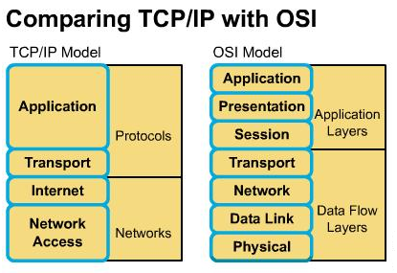
网络层的位置

Slide 6
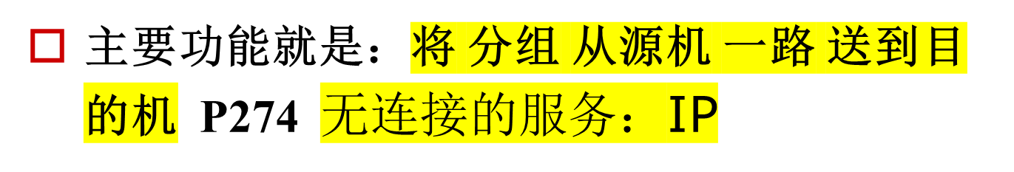
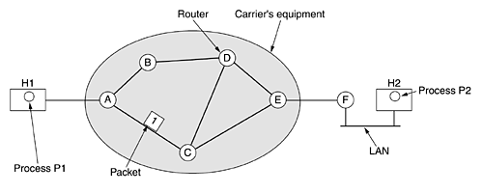
网络层的主要功能
通信子网

Slide 7
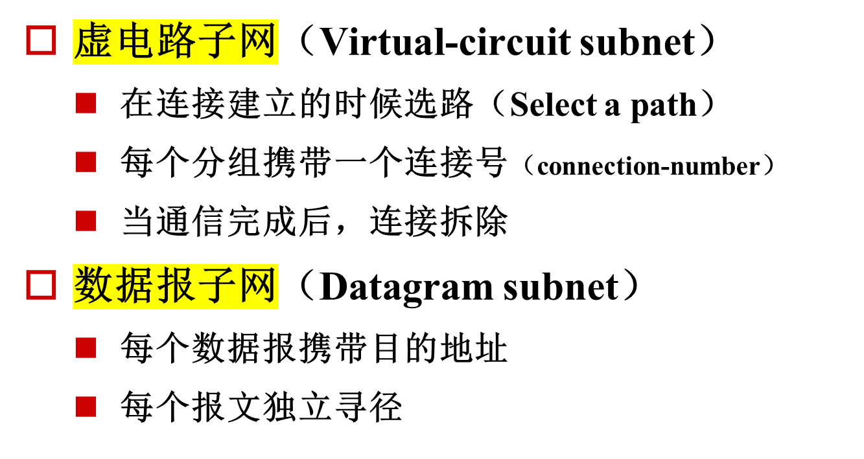
对应的通信子网的结构P276~278

Slide 8
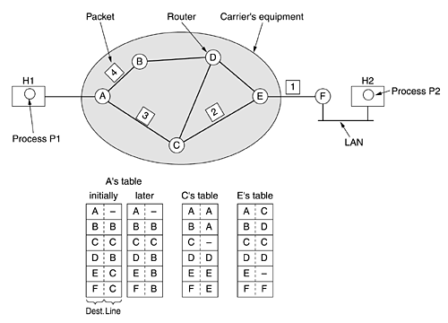
无连接的服务—数据报子网P276
jam

Slide 9
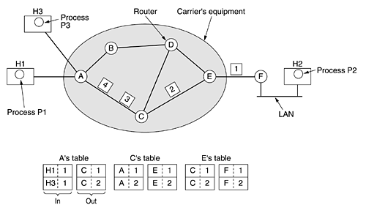

面向连接的服务-虚电路子网P277~278
Lable Switch
Lable Switch

Slide 10
两种通信子网的比较
虚电路子网
  通过路径选择后建立连接
  到终点后毋需重新排序
  每个分组不需带目的地址，但带虚电路号（较短）
  主机工作量少，差错检查、流量控制对用户透明。
数据报子网
  子网工作简单，通信费用低。
  每个分组分别选择最佳路径，健壮性较好
  到终点后需重新排序
  差错控制和排序工作由协议高层（主机）完成
  每个分组必须带目的地址，路径选择灵活。

Slide 11

比较项目 | 数据报子网（无连接服务） | 虚电路子网（面向连接服务）
建立电路 | 不需要 | 要求
地址信息 | 每个分组含完整的SA和DA | 每个VC包含一个很短的VC号码
状态信息 | 路由器不保留任何连接状态信息 | 每个VC都要求路由器建立表项
路由 | 每个分组独立选择路由 | 每个分组沿建立VC时确定的路由
路由器失效影响 | 没有，只有系统崩溃时丢失分组 | 所有经过失效R的VC都终止
服务质量 | 很难实现 | 总资源（带宽、缓存）足够的情况下，采用提前给每个VC分配资源的方法，很容易实现
拥塞控制

Slide 12
路由表的如何建立起来的?
静态路由
  由管理员手工配置的：ip route
动态路由
  路由选择算法
    距离矢量路由选择（D-V）
    链路状态路由选择（L-S）

Slide 13

什么时候使用静态/动态路由？
静态路由：管理员手工配置的路由
  适合小型的、静态的网络，开销小
  缺省路由：默认路径，找不到路的时候可以从这里通过
    避免错误丢包
    缩减路由表的规模
    减少路由器的运行负担
主机路由表：route print

Slide 14
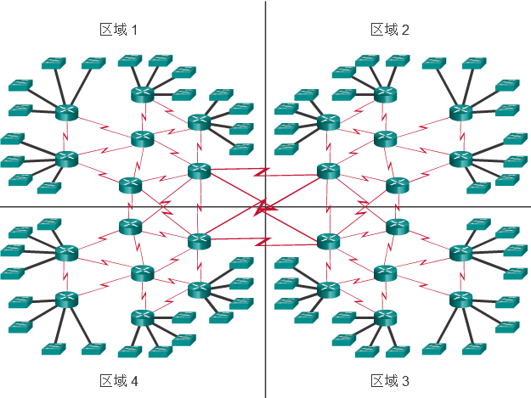
动态路由选择协议分类
动态路由：由路由选择协议动态地建立、更新和维护的路由
  适合大型的、经常变动的网络，需要维护开销
  减少了网络管理员的负担
路由选择协议（Routing protocol）
  距离矢量路由选择协议（DV）
  链路状态路由选择协议（LS）
  混合路由选择协议

Slide 15
路由选择算法P279
什么是路由选择算法?P279
路由选择算法必须考虑这些因素:
  正确性、简单性(KISS)、健壮性（robustness）、稳定性、公平性和最优性 (contradictory、trade-off)
路由选择算法的分类P279~280
  静态算法（not self-adaptive）
  动态算法（ self-adaptive ）

Slide 16

选择路由算法的度量参数（Metric）P280
别名：cost，量度、代价、开销、成本
常用的度量参数
  路径长度：由网络管理员定义每条网络链路的代价(cost)，从源到宿的代价总和为路径长度，hop (跳数)
  可靠性：链路数据传输的可靠性（误码率）
  延迟：数据包从源到宿需要花费的传输时间
  带宽：链路的最大传输能力以及网络流量
  负载 ：网络资源（例如路由器的CPU）的使用率
  通信代价：占用通信线路的费用

Slide 17
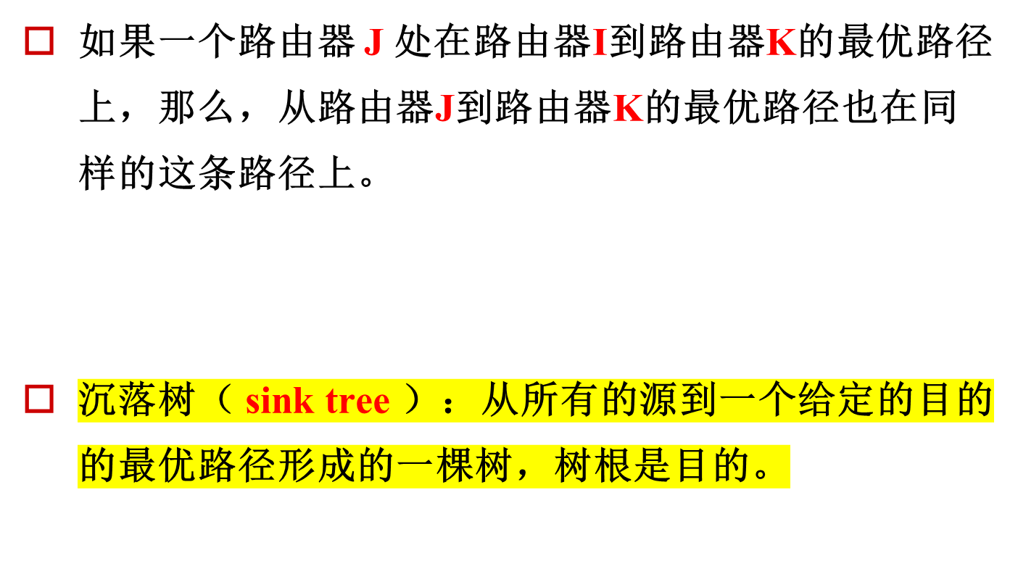

最优化原理（ Optimization principle ）P281

Slide 18
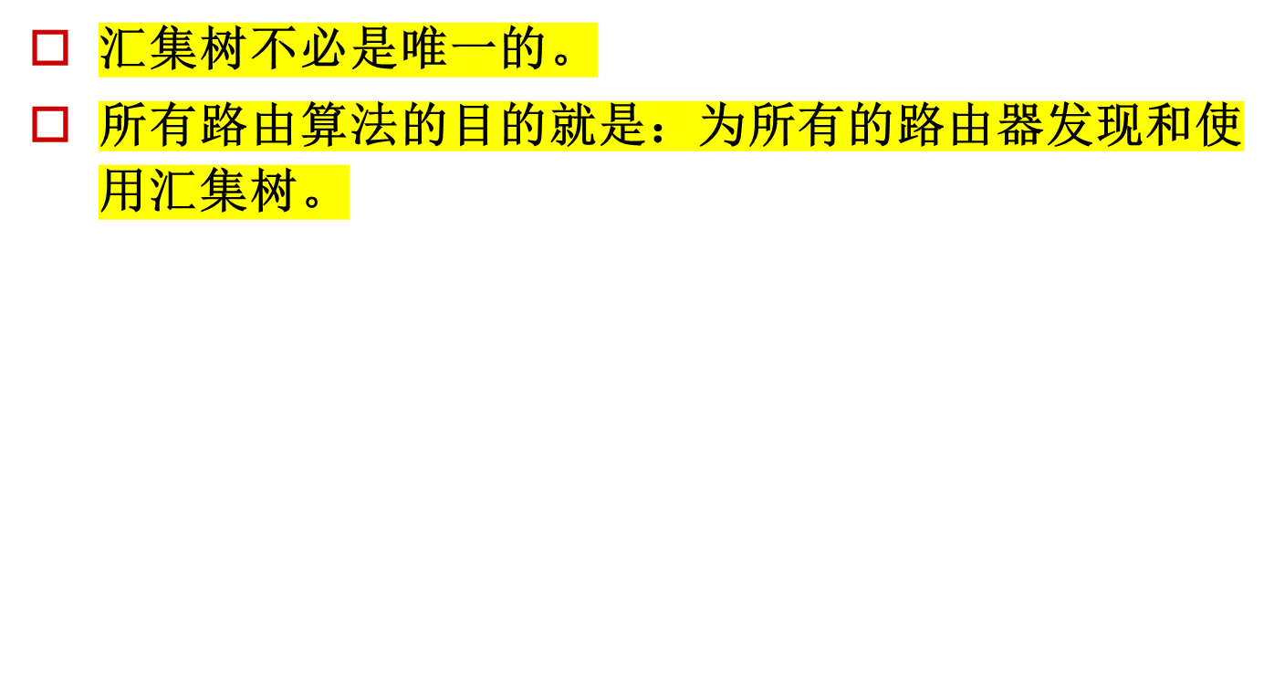
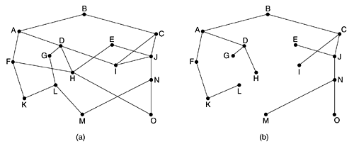
沉落树/汇集树（Sink tree）

Slide 19
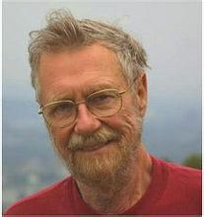
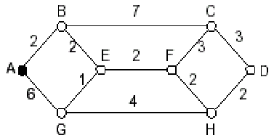
最短路径路由选择P282
Dijkstra 算法（1959）：使用权重（P282）计算通信线路中的最短（优，代价最小）路径。
注意：
  具有最小边数的路径不一定是最短路径
  最短的路径一定是最“快”的路径

Slide 20
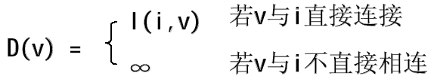
Dijkstra 算法步骤（1/2）
1. 初始化
假设节点 i 是源节点， N = {i}，对所有不在集合N中的节点：
“∞” can be replaced by “any number bigger more than path ”, such as 10⁹ (图5-8)

Slide 21
Dijkstra算法步骤（2/2）
2. 找到一个不在集合 N 中的节点w ，但它的D(w)最小，把w加入到集合 N 中；那么，所有不在集合N中的节点，使用 min[D(v)，D(w) + l(w,v)] 去替换 D(v):
3.重复第二步，直到所有的节点都包含在集合N中。

Slide 22
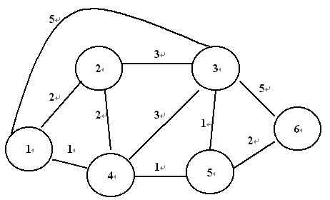
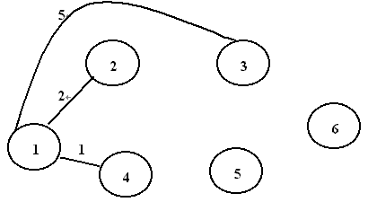
①初始化的结果如表中“初始化”一行所示
步骤
N
D(2)
D(3)
D(4)
D(5)
D(6)
初始化
{1}
2
5
1
∞
∞

Slide 23
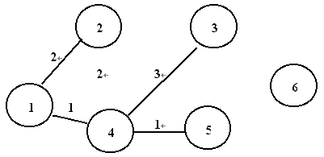
① D(4)=1最小 ，故W=4。
D(2)←Min{D(2)，D(4)十l(4，2)}= Min{2，1十2}=2
D(3)←Min{D(3)，D(4)十l(4，3)}= Min{5，1十3}=4 ；
D(5)←Min{D(5)，D(4)十l(4，5)}= Min{∞，1十1}=2 ；
D(6)←Min{D(6)，D(4)十l(4，6)}= Min{∞，1十∞}=∞
步骤
N
D(2)
D(3)
D(4)
D(5)
D(6)
初始化
{1}
2
5
1
∞
∞
1
{1,4}
2
4
①
2
∞

Slide 24
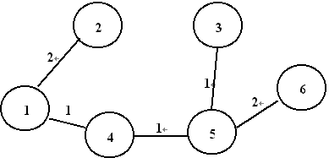
② D(5)=2最小，故W=5。
D(2)←Min{D(2)，D(5)十l(5，2)}= Min{2，2十∞}=2
D(3)←Min{D(3)，D(5)十l(5，3)}= Min{4，2十1}=3 ；
D(6)←Min{D(6)，D(5)十l(5，6)}= Min{∞，2十2}=4 ；
步骤
N
D(2)
D(3)
D(4)
D(5)
D(6)
初始化
{1}
2
5
1
∞
∞
1
{1,4}
2
4
①
2
∞
2
{1,4,5}
2
3
1
②
4

Slide 25
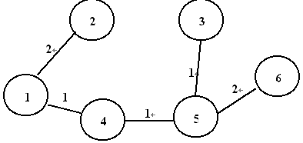
③ D(2)=2最小，故W=2。
D(3)←Min{D(3)，D(2)十l(2，3)}= Min{3，2十3}=3
D(6)←Min{D(6)，D(2)十l(2，6)}= Min{4，2十∞}=4
步骤
N
D(2)
D(3)
D(4)
D(5)
D(6)
初始化
{1}
2
5
1
∞
∞
1
{1,4}
2
4
①
2
∞
2
{1,4,5}
2
3
1
②
4
3
{1,2,4,5}
②
3
1
2
4

Slide 26
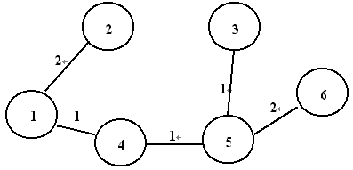
④ D(3)=3最小，故W=3。
D(6)←Min{D(6)，D(3)十l(3，6)}= Min{4，3十5}=4
步骤
N
D(2)
D(3)
D(4)
D(5)
D(6)
初始化
{1}
2
5
1
∞
∞
1
{1,4}
2
4
①
2
∞
2
{1,4,5}
2
3
1
②
4
3
{1,2,4,5}
②
3
1
2
4
4
{1,2,3,4,5}
2
③
1
2
4

Slide 27

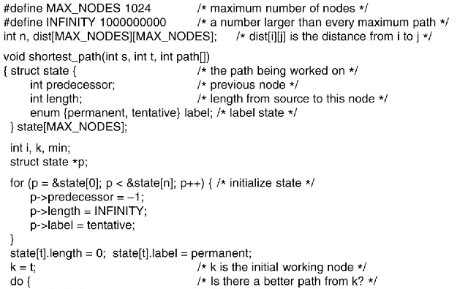
源
目的
初始化
第一个
工作节点

Slide 28
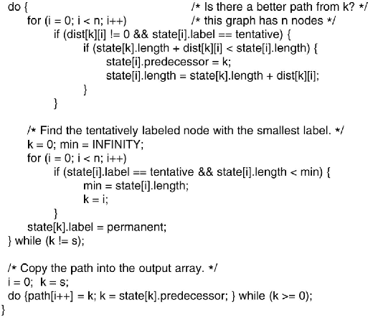
Dijkstra算法程序（2/2）
向周边
节点标注
选择下一个工作节点
根据标注
回溯路径

Slide 29
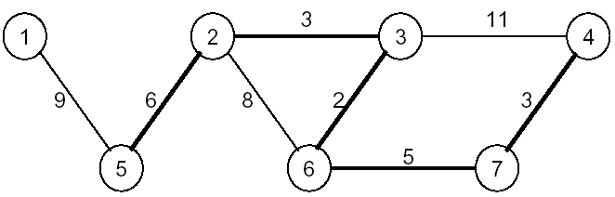
扩散/泛洪法（Flooding，1/2) P284
每个到达分组都被从除了到达端口外的所有其它端口转发出去 (不计算路径，有路就走)
例如，从节点5 到节点 4：packet from 5→1,2；2→3,6；3→6,4；6→3,7；7→4
问题：重复分组，例如 3，6

Slide 30
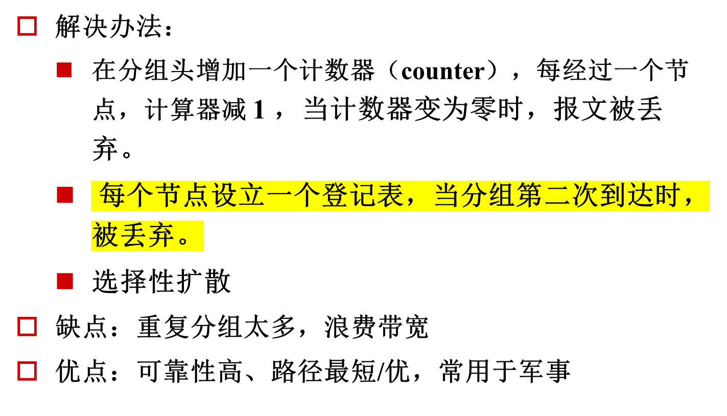
扩散法（Flooding，2/2)

Slide 31
课堂练习1
根据下图，试采用Dijkstra 算法计算从A到J的最短路径：
  按次序写出工作节点
  写出从A到J的最短路径和度量（代价）
  遍历完后，每个节点的标注是什么？

Slide 32






7
C
I
4
4
1
5
1
A
D
2
E
2
G
J
S.
D.
2
4
4
1
8
8
B
4
F
3
H

Slide 33
参考答案
工作节点：
  A、C、D、BE、EB、G、IH、HI、F、J
最短路径和代价：
  ACDEGIJ，and cost is 15
每个节点的标注如下：

Slide 34
(4,A)
(10,G)
C
7
I
4
4
1
1
5
(15,I)
A
D
2
E
2
G
J
(9,E)
S.
(5,C)
(7,D)
D.
2
1
8
4
4
8
B
4
F
3
H
(7,D)
(11,B)
(10,G)

Slide 35
课堂练习2
请根据下列拓扑图，采用Dijkstra算法，求出以 A 为根的沉落树
5
3
B
C
✗
2
5
2
✗
A
1
F
3
1
2
D
E
1

Slide 36
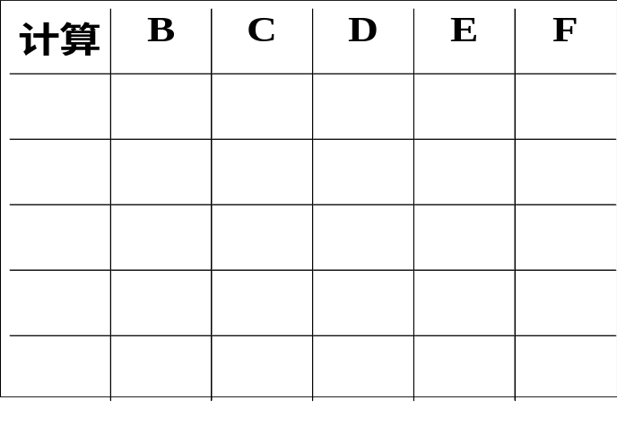
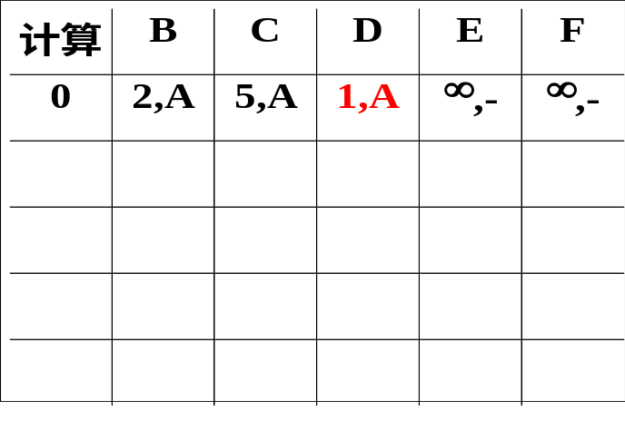
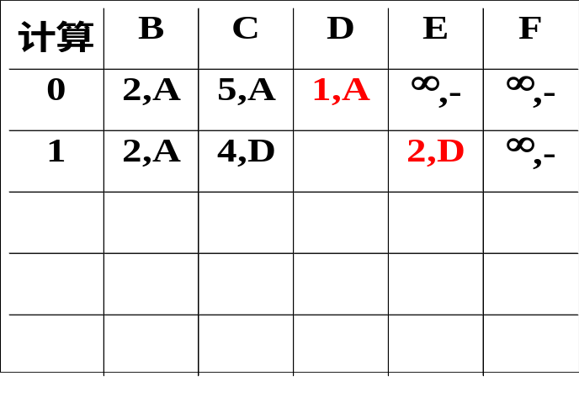
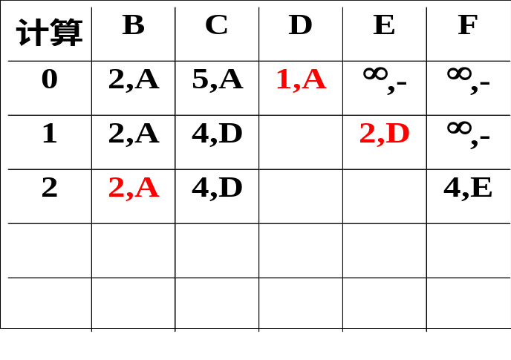
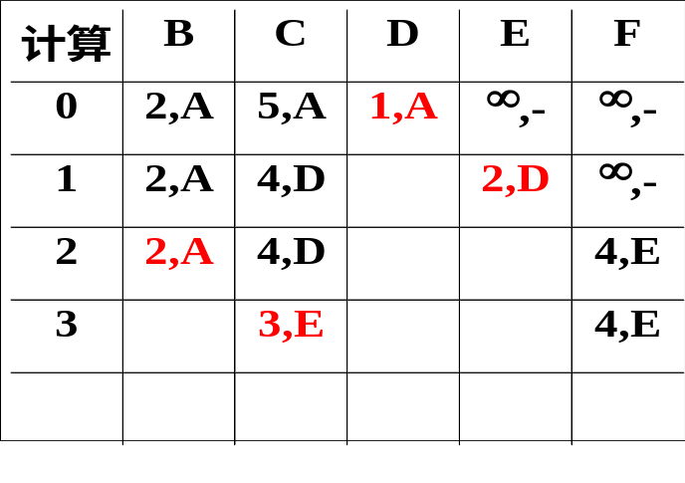
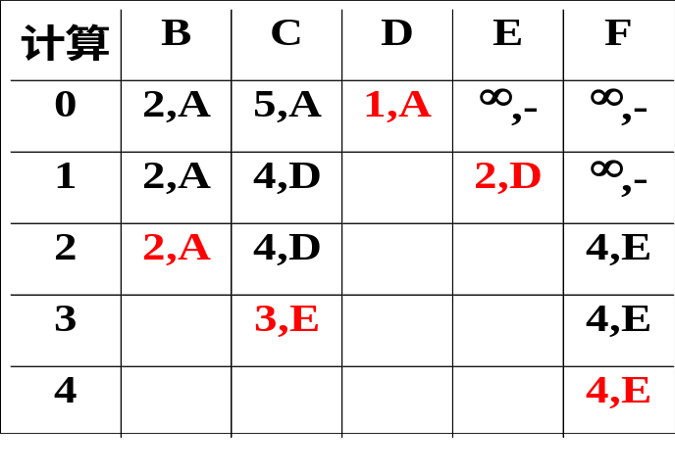
参考答案
源点A到所有结点的最短路径
L-S图
5
3
B
C
A
1
✗
2
5
2
B
D
1
2
✗
A
1
F
3
E
1
2
1
2
C
F
D
E
SPF树
1

Slide 37
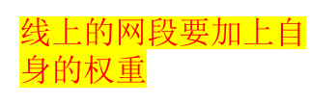
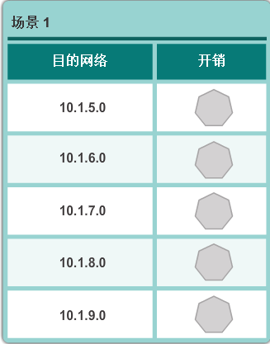
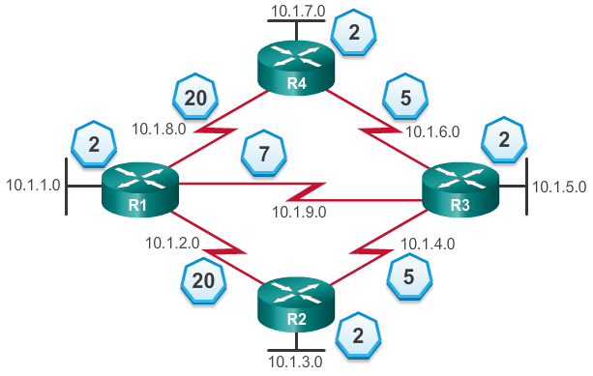
课堂练习3
绘制R1的SPF树，据此填写路由表项

Slide 38
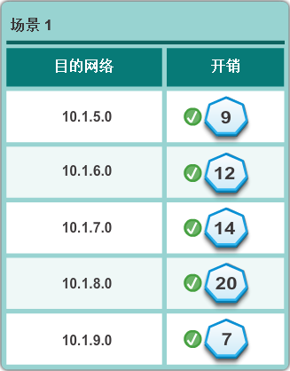
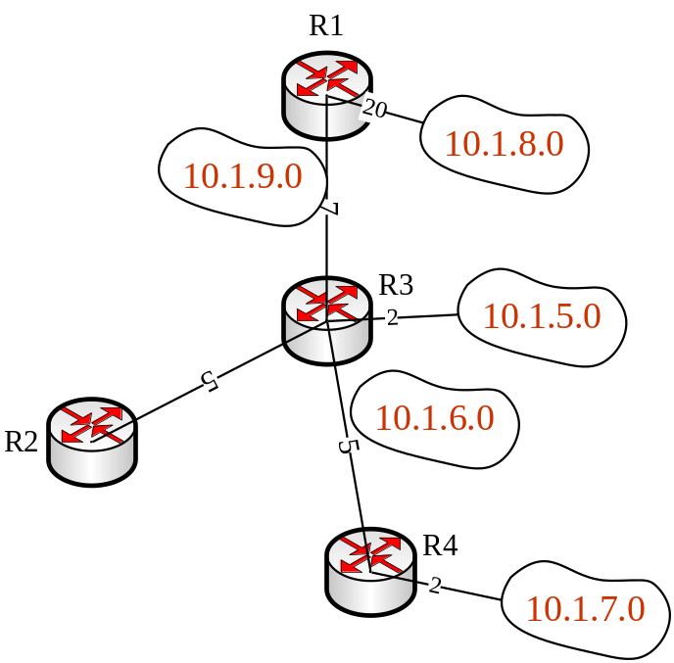
参考答案

